Slide 1
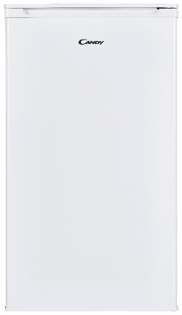
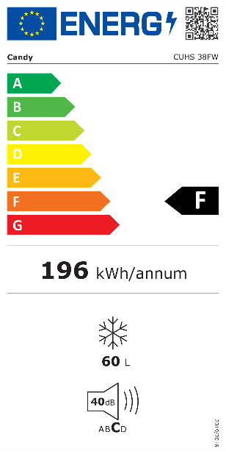
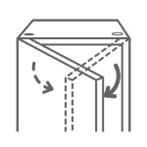
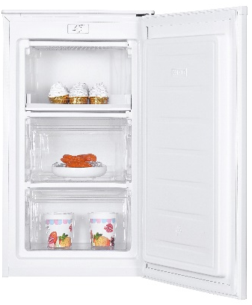
CUHS 38FW
Podstavný mrazák
Statické chlazení, mechanické ovládání, 3 průhledné zásuvky, 4 hvězdičky
Parametry odpovídají Nařízení v přenesené pravomoci: (EU) 2019/2016
Více informací o výrobku naleznete pod tímto QR kódem:
Hlavní vlastnosti (Nařízení v přenesené pravomoci: (EU) 2019/2016)
Třída energetické účinnosti F
Celkový čistý objem (l) 60
Čistý objem chladničky/ mrazáku (l) -/60
Spotřeba energie za den (kWh/24 hod) 0,536
Roční spotřeba energie (kWh/rok) 196
Mrazicí výkon (kg/24 hod) 3,2
Doba skladování při výpadku proudu (hod) 15
Úroveň emisí hluku šířeného vzduchem (dB(A) re 1 pW) 40
Emisní třída hluku šířeného vzduchem C
Klimatická třída N - ST 16°- 38°C
Hvězdičkové označení ****
Třída energetické účinnosti světla -
Vlastnosti
Statické chlazení
Mechanické ovládání
Mrazák
3 průhledné zásuvky – (z toho 2 transparentní s čelem a jedna výsuvná police)
Konstrukce
2 polohovatelné nožičky
Výměnný závěs dveří
Integrovaná rukojeť
Ekologické chladicí médium R600a
1 kompresor
84
Statické chlazení
Manuální odmrazování
3x průhledná zásuvka
Výkon
mrazáku
4 hvězdičky
Výměnný závěs dveří
Logistická data
Kód 37001570
EAN 8059019065151
Barva Bílá
Rozměry výrobku v x š x h (mm) 840 x 480 x 450
Čistá váha výrobku (kg) 23
Rozměry balení v x š x h (mm) 885 x 496 x 462
Hmotnost s obalem (kg) 25

